Slide 1
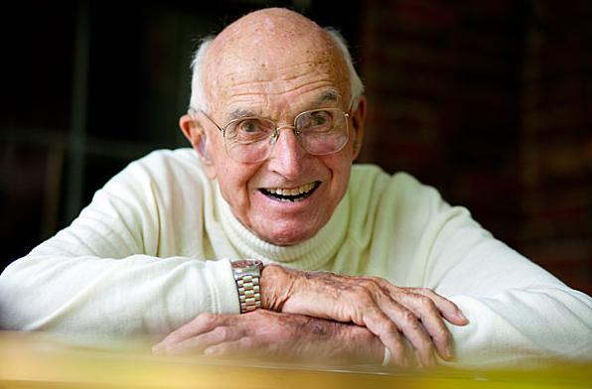




Don Mariano
JOSE LUIS

Slide 2


PASALAS TODAS TU

Slide 3
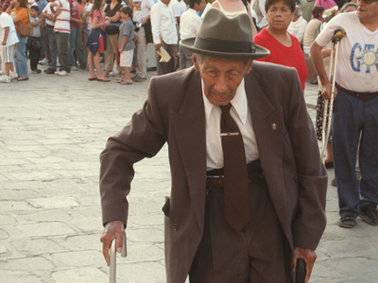
D. Mariano,
con sus 95 años, va a hacerse el chequeo médico anual.

Slide 4
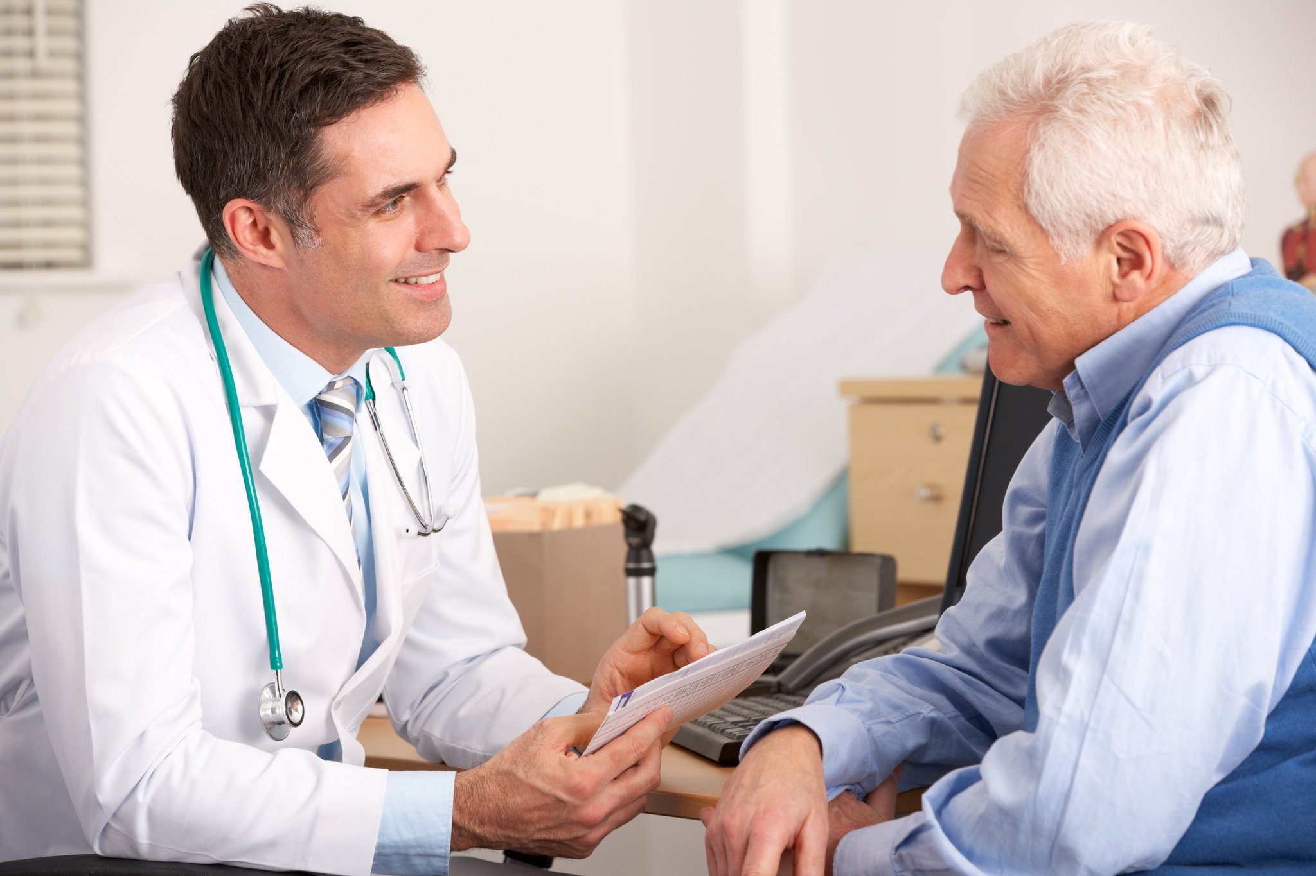
Todos los análisis tienen resultados normales, por lo que el Dr. García le dice:

Slide 5
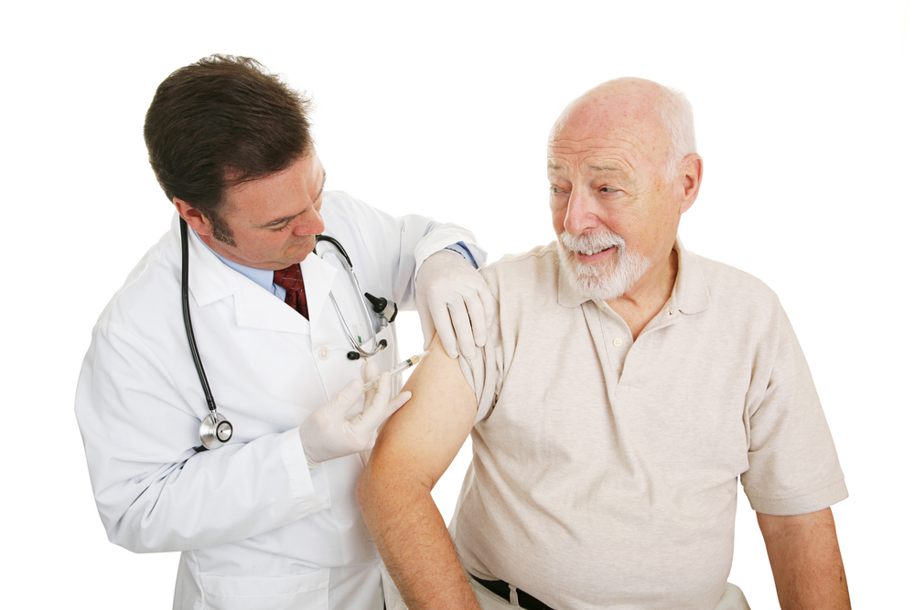
- Bueno Mariano: todo indica que está usted muy bien desde el punto de vista físico. Pero, ¿cómo se siente mental y emocionalmente? ¿Disfruta usted de paz interior?

Slide 6
Mariano responde:
- Dios y yo estamos muy ligados. Fíjese doctor: como Él sabe que soy muy corto de vista, cuando voy al baño por la noche, Él me enciende la luz y, cuando termino, me la apaga.

Slide 7

- ¡Que bárbaro! -dice el médico-.¡Parece increíble!

Slide 8

Un par de horas más tarde, el Dr. García decide llamar por teléfono a la hija de Mariano, amiga suya:

Slide 9
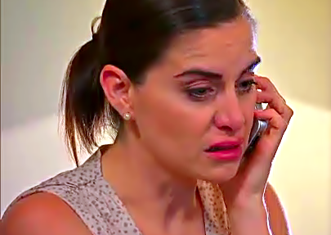
- Hola, María -le saluda-.Tu padre está muy bien. Físicamente un diez. Pero te llamo porque tengo ciertos temores en cuanto a su
salud mental.

Slide 10
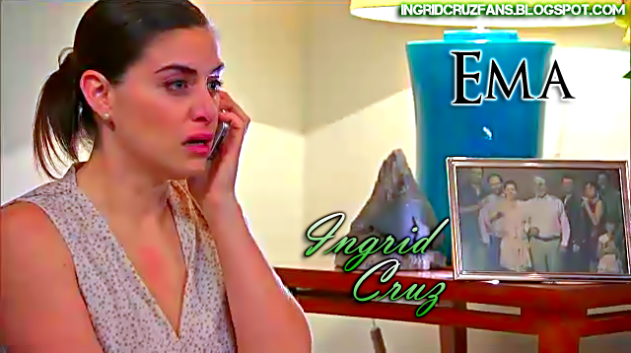
¿Es cierto que cuando se levanta por la noche a hacer pis , se enciende
sola la luz del cuarto de
baño y, cuando termina,
la luz se apaga.

Slide 11
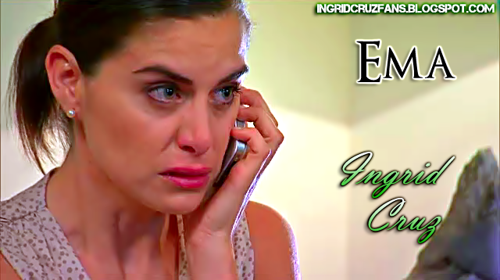
-¡La madre que lo parió!
-dice María-.

Slide 12

¡Ya está otra vez
meando en la nevera … !

Slide 13

  UN FUERTE ABRAZO QUE TENGAS UN BUEN DIA
JOSE LUIS

Slide 14




Accede a la sección que desees desde aquí:
PPS Exclusivos
Dedicatorias | Fechas Especiales | Graciosos | Historia y arte | Lugares | Musicales
Naturaleza y Ciencias | Política | Reflexión | Religiosos | Románticos | Salud
Si deseas recibir pps periódicamente en tu correo electrónico subscríbete aquí:

